Slide 1
ПОДГОТОВКА ДЕТЕЙ К ОБУЧЕНИЮ ГРАМОТЕ
Учитель – логопед: Романова Ксения Александровна
МБДОУ № 23 «Детский сад «Улыбка»
г. Феодосия

Slide 2
Основной задачей любого дошкольного учреждения является подготовка ребёнка к обучению в школе, в том числе к усвоению письменной речи.
Одним из показателей готовности ребёнка к чтению и письму являются:
Чёткая, правильная во всех отношениях речь;
Сформированное фонематическое восприятие;
Наличие элементарных навыков звукового анализа.

Slide 3
Фонематическое восприятие (фонематический слух) .
Первая ступень к овладению грамотой.
Звуковой анализ - вторая ступень.
ФОНЕМАТИЧЕСКОЕ ВОСПРИЯТИЕ (при норме речевого развития) способность различать особенности и порядок звуков, чтобы воспроизвести их устно. | ЗВУКОВОЙ АНАЛИЗ способность различать то же самое, что бы воспроизвести звуки в письменной форме.
Формируется постепенно, в процессе естественного развития от года до 4 лет | В более позднем возрасте
Не требует специального обучения. | Требует специального планомерного обучения .

Slide 4
ОШИБКИ при чтении:
трудности слияния звуков в слоги и слова;
замены (свистящие – шипящие, твёрдые –мягкие, звонкие –глухие);
побуквенное чтение (Р, Ы, Б, А);
искажение слоговой структуры слов (операция вместо операционная, вынула вместо вытянула);
слишком медленный темп чтения;
нарушение понимания прочитанного.

Slide 5
ОШИБКИ при письме:
замены букв;
пропуски гласных (кошка –кшка; малина –млина)
пропуски согласных в их стечении (весна -вена; полка -пола);
слияние слов на письме;
раздельное написание частей одного слова (прибежал – при бежал; уехал – у ехал);
пропуски, перестановки слогов (бабочка – бачка).

Slide 6
Самые распространенные ошибки,
допускаемые взрослыми при обучении детей:
путают понятия «звук» и «буква»;
предлагают для звукового анализа слишком сложные слова (яма – й,а,м,а; мёд - мь, о, т;
нож – н, о, ш);

Slide 7
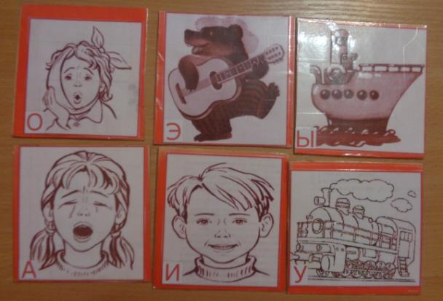
Зрительные символы гласных и согласных звуков в подготовке дошкольников к обучению грамоте

Slide 8
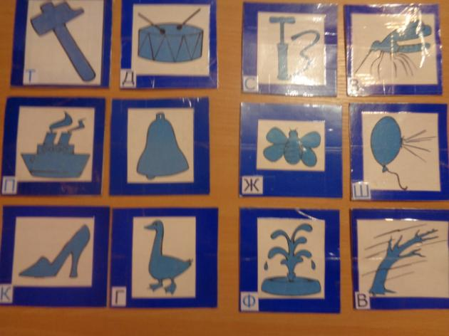
Зрительные символы гласных и согласных звуков в подготовке дошкольников к обучению грамоте

Slide 9
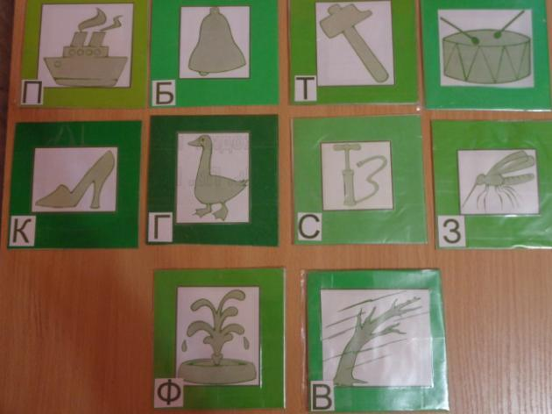
Зрительные символы гласных и согласных звуков в подготовке дошкольников к обучению грамоте

